Slide 1
Принципы структурно-фациального районирования при составлении легенд серий листов геологических карт для платформенных территорий.
Авторы: Кириков В. П., Вербицкий В. Р., Вербицкий И. В. (ФГУП «ВСЕГЕИ»)

Slide 2
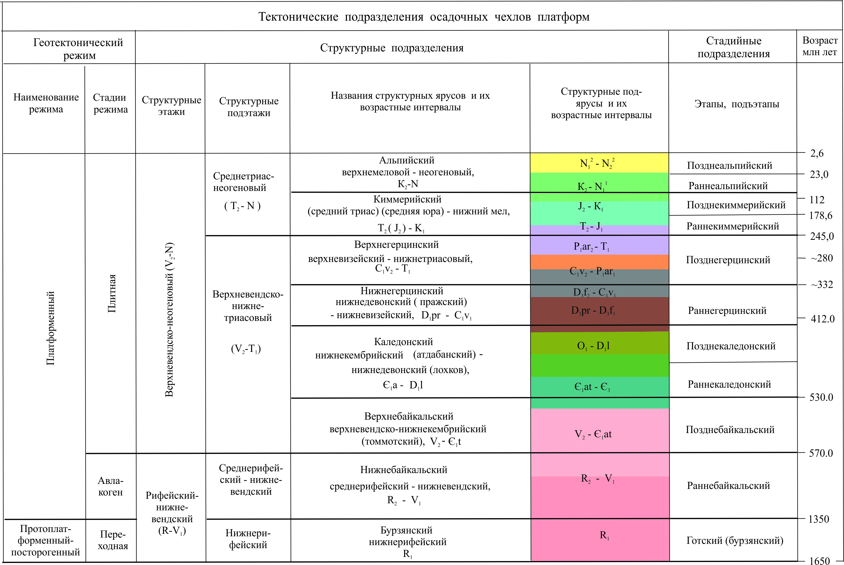

Slide 3
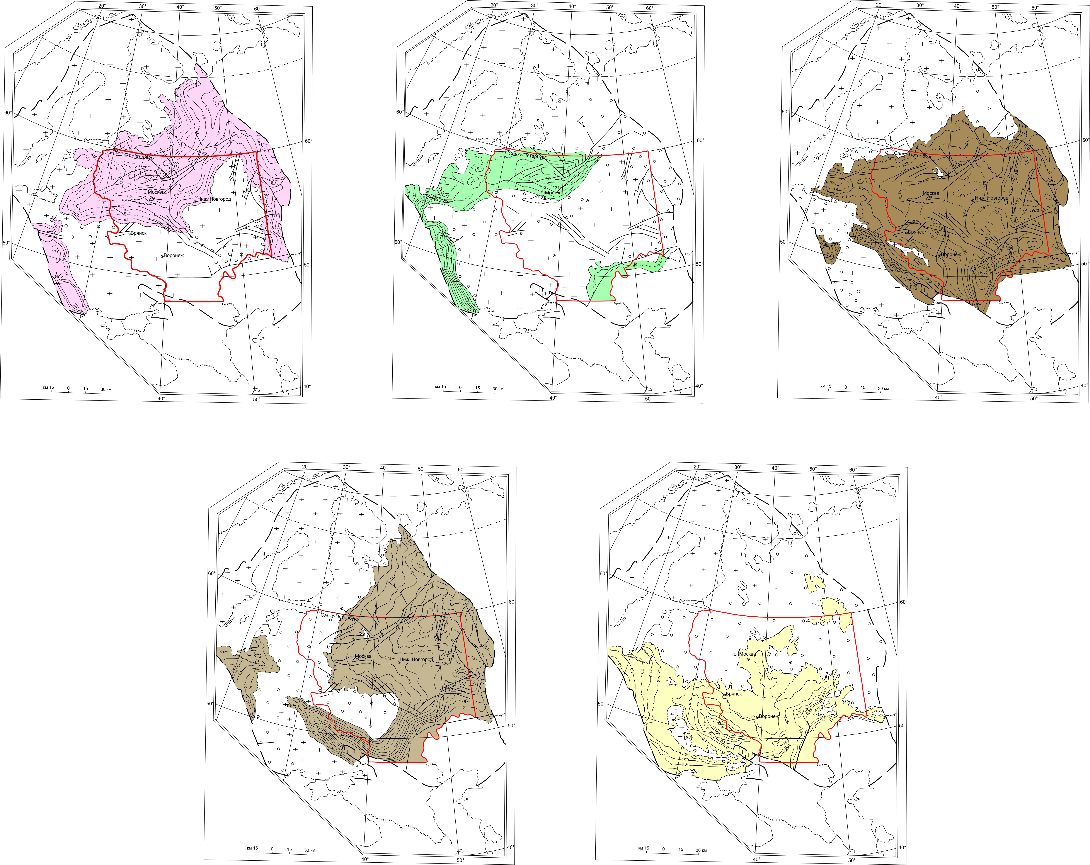
Позднебайкальский этап развития
Каледонский этап развития
Раннегерцинский этап развития
Позднегерцинский этап развития
Киммерийский этап развития

Slide 4
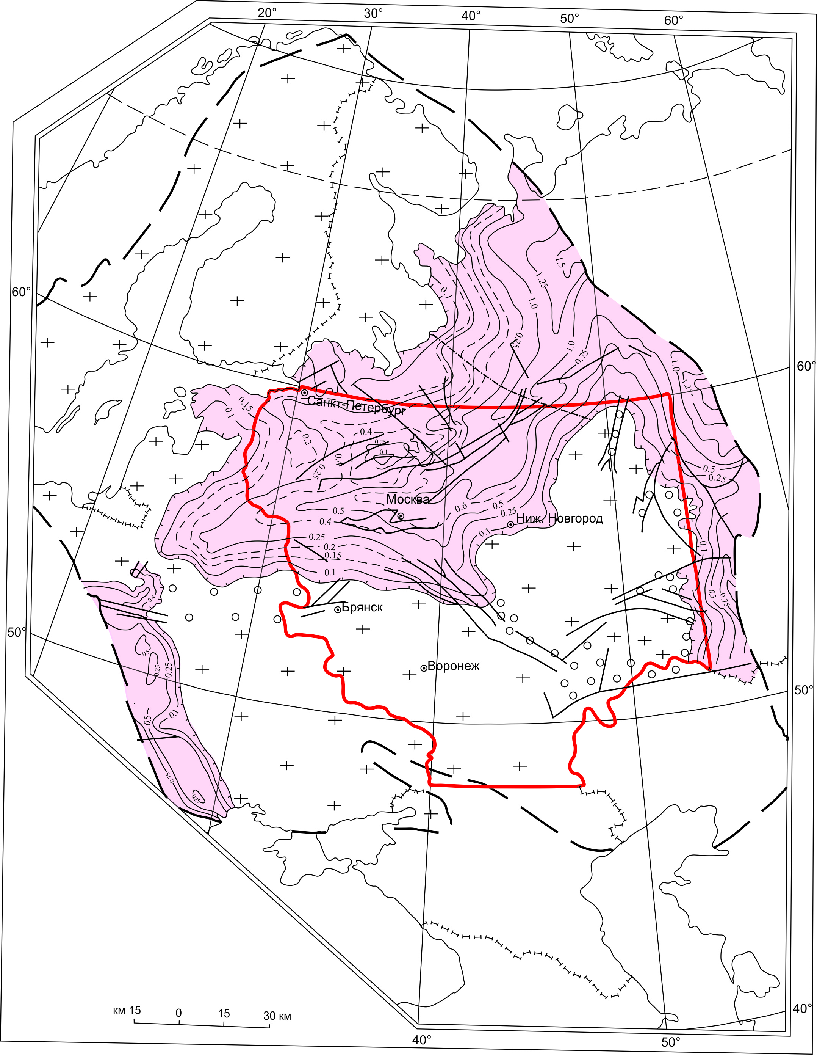
Позднебайкальский этап развития

Slide 5
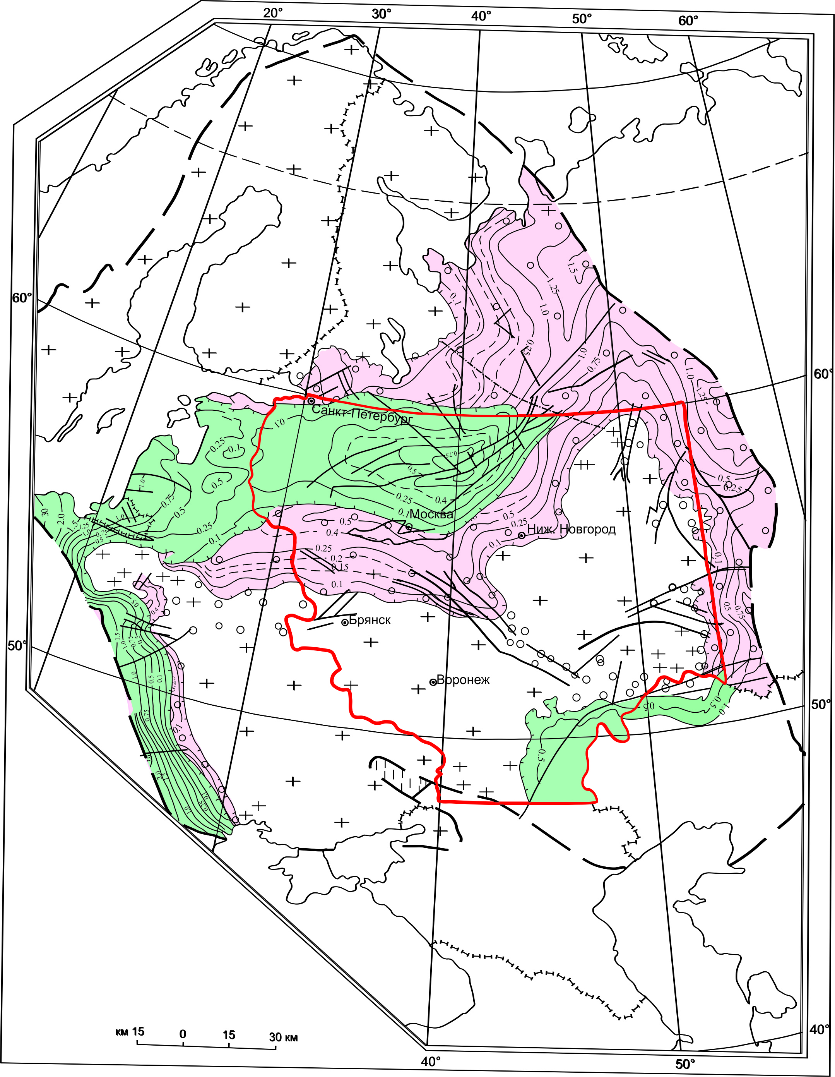
Каледонский этап развития

Slide 6
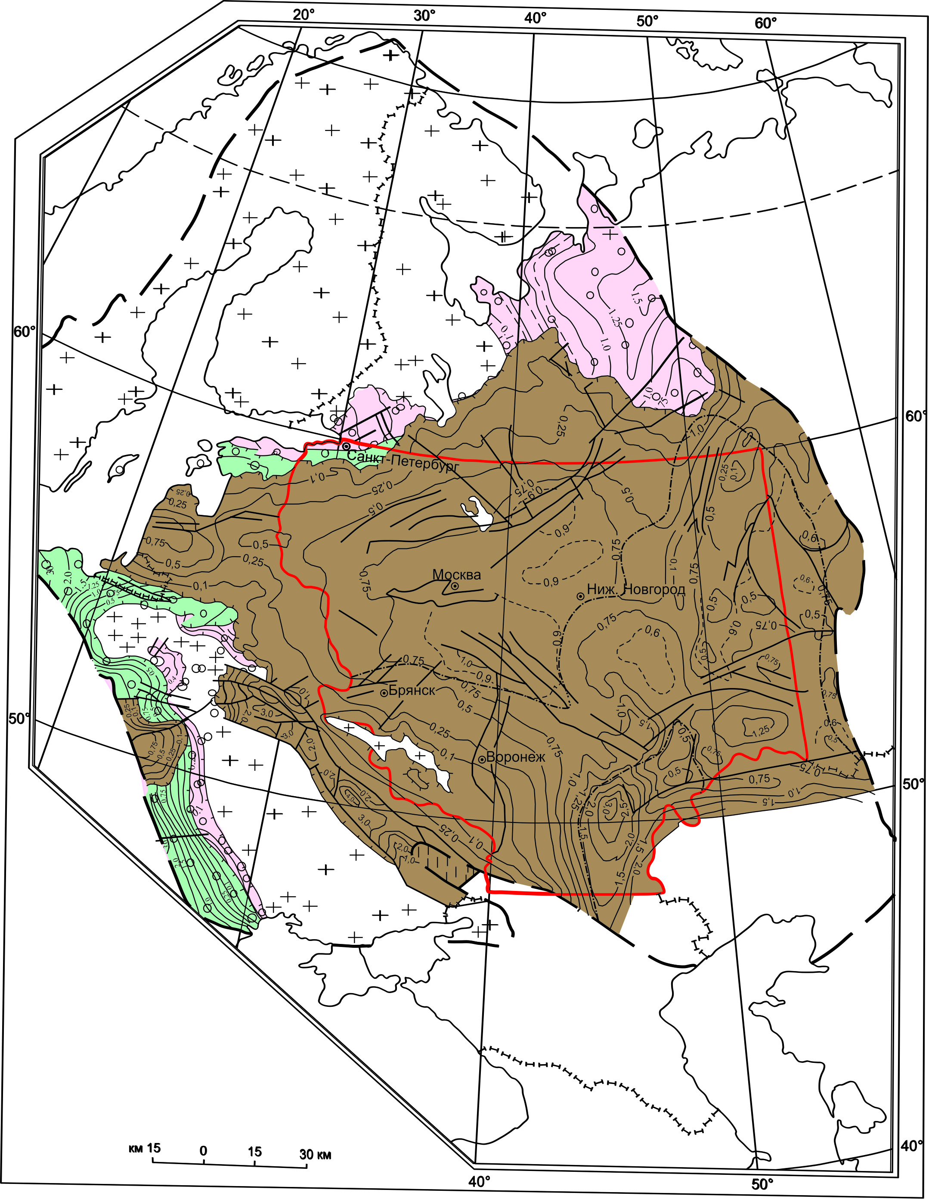
Раннегерцинский этап развития

Slide 7
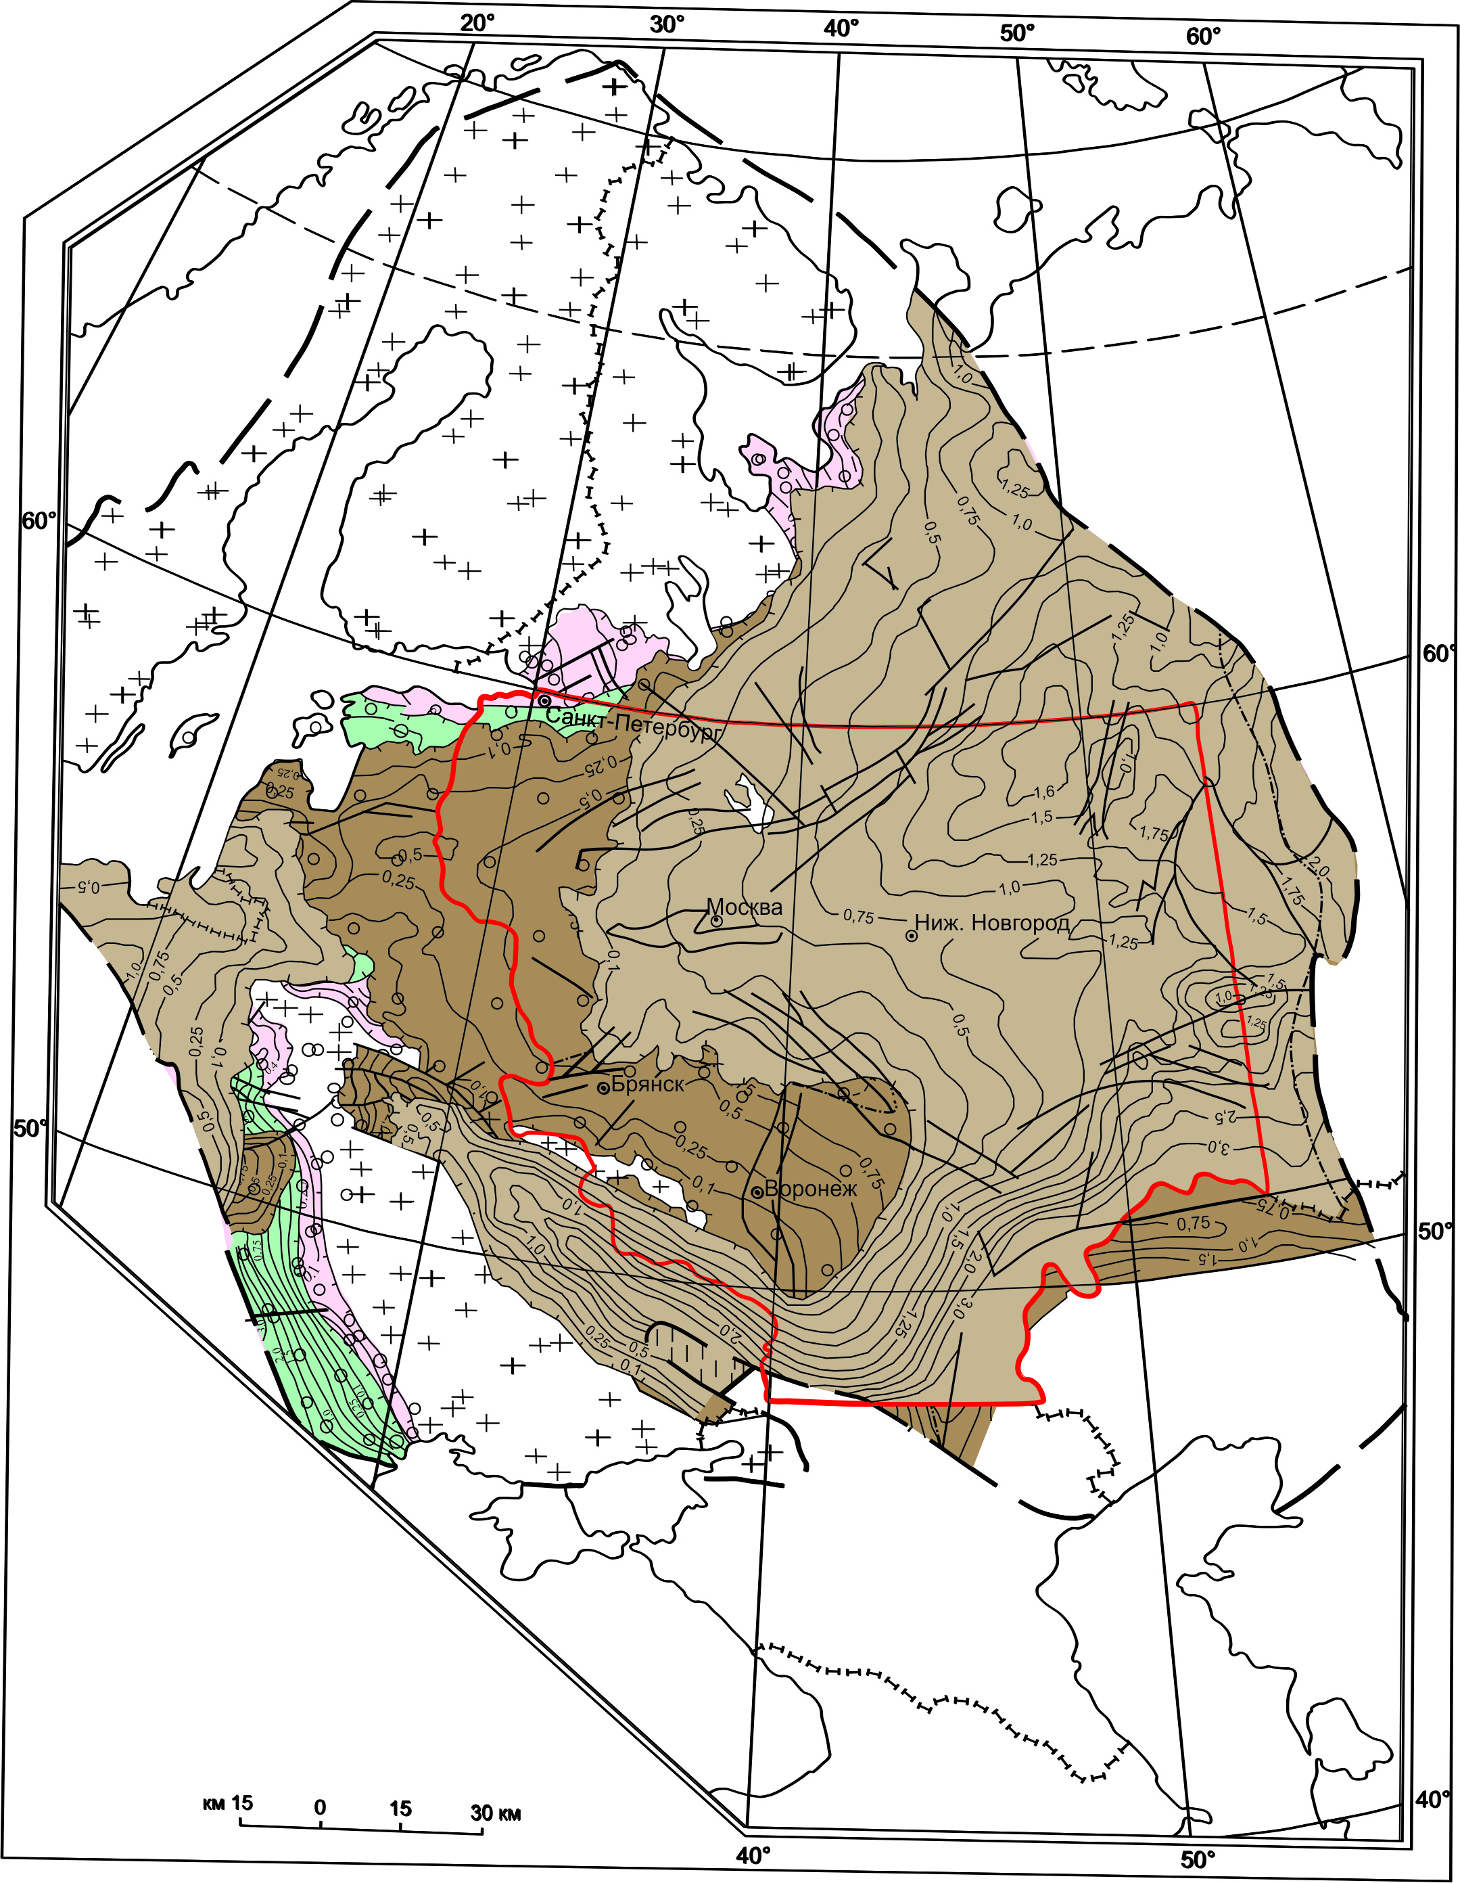
Позднегерцинский этап развития

Slide 8
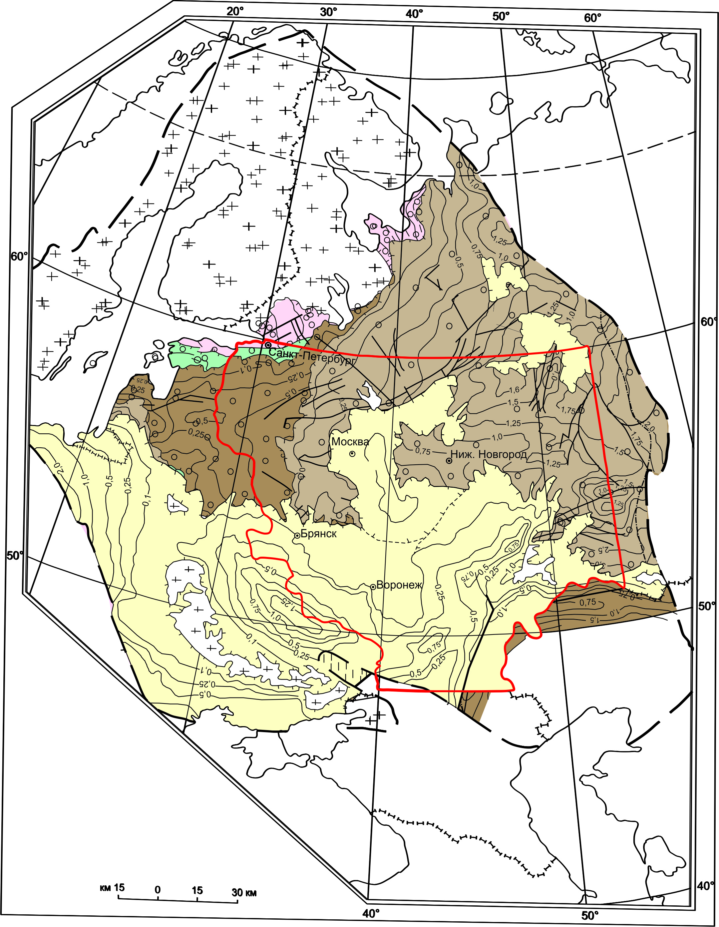
Киммерийский этап развития

Slide 9
Центрально-Европейская СЛ
КЕМБРИЙСКАЯ СИСТЕМА
КАЛЕДОНСКИЙ ЭТАП
ПОЗДНЕБАЙКАЛЬСКИЙ ЭТАП
ВЕНДСКАЯ СИСТЕМА
РАННЕБАЙКАЛЬСКИЙ ЭТАП

Slide 10
Принципы структурно-фациального районирования при составлении легенд серий листов геологических карт для платформенных территорий
СПАСИБО ЗА ВНИМАНИЕ!
Авторы: Кириков В. П., Вербицкий В. Р., Вербицкий И. В. (ФГУП «ВСЕГЕИ»)

